Slide 1



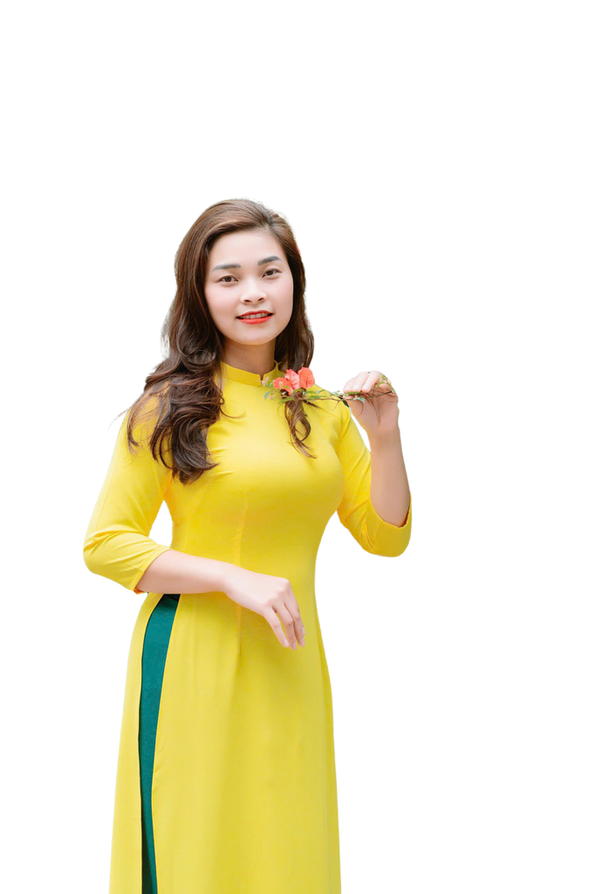



UBND QUẬN LONG BIÊN
TRƯỜNG MẦM NON BẮC CẦU
GIÁO ÁN PHÁT TRIỂN NGÔN NGỮ
Đề tài : Kể chuyện sáng tạo: “Khu rừng hạnh phúc”
Lứa tuổi : Mẫu giáo nhỡ (4-5 tuổi)
Số lượng trẻ : 20 trẻ
Thời gian : 25-30 phút
Giáo viên : Nguyễn Phương Thảo

Slide 2

1. ỔN ĐỊNH TỔ CHỨC
- Cô và trẻ đọc bài Vè trồng cây

Slide 3
2. PHƯƠNG PHÁP, HÌNH THỨC TỔ CHỨC
Cô kể lần 1: Cô kể đoạn truyện
kết hợp tranh lật

Slide 4
2. PHƯƠNG PHÁP, HÌNH THỨC TỔ CHỨC
Cô kể lần 2: Cô kể đoạn truyện
kết hợp powerpoint

Slide 5




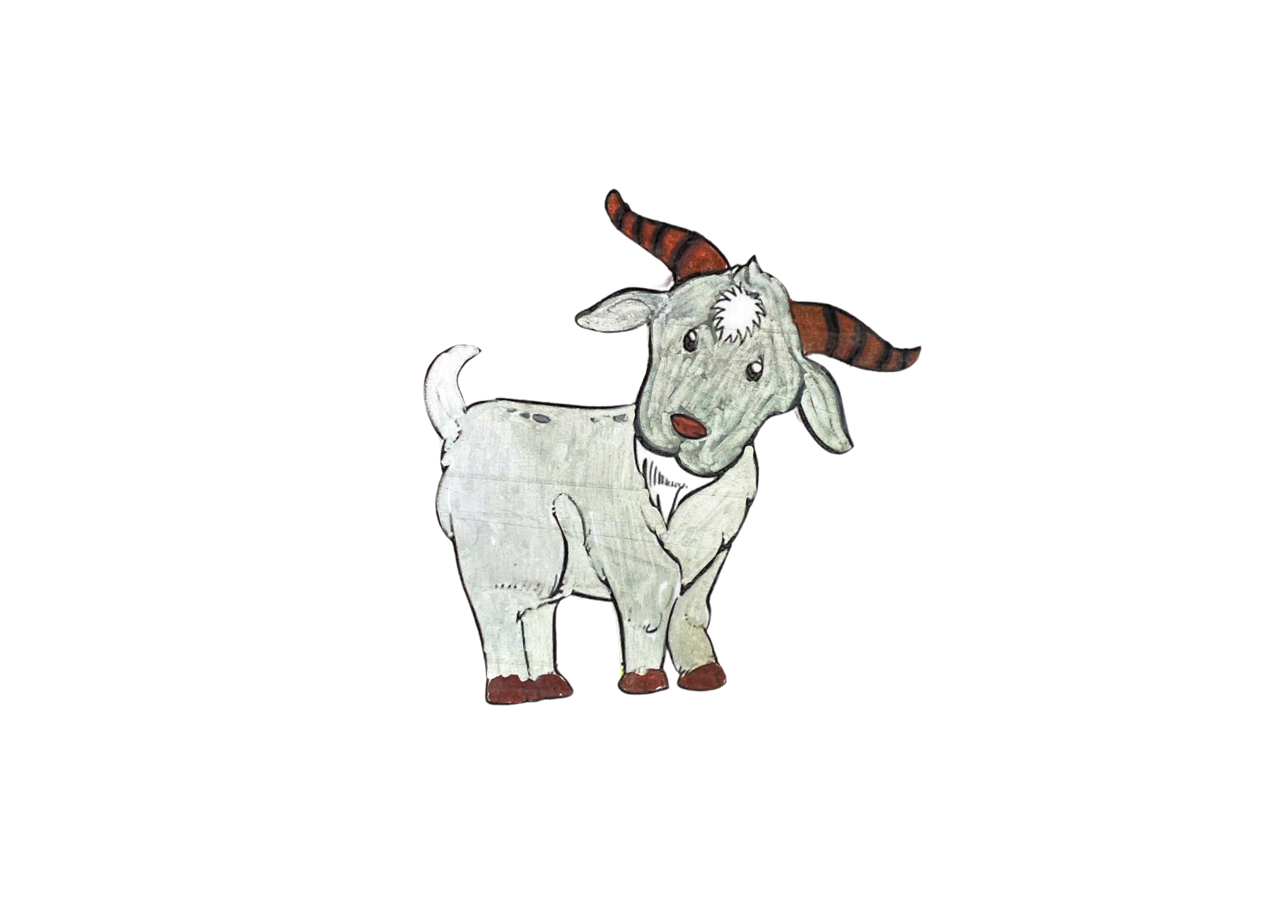
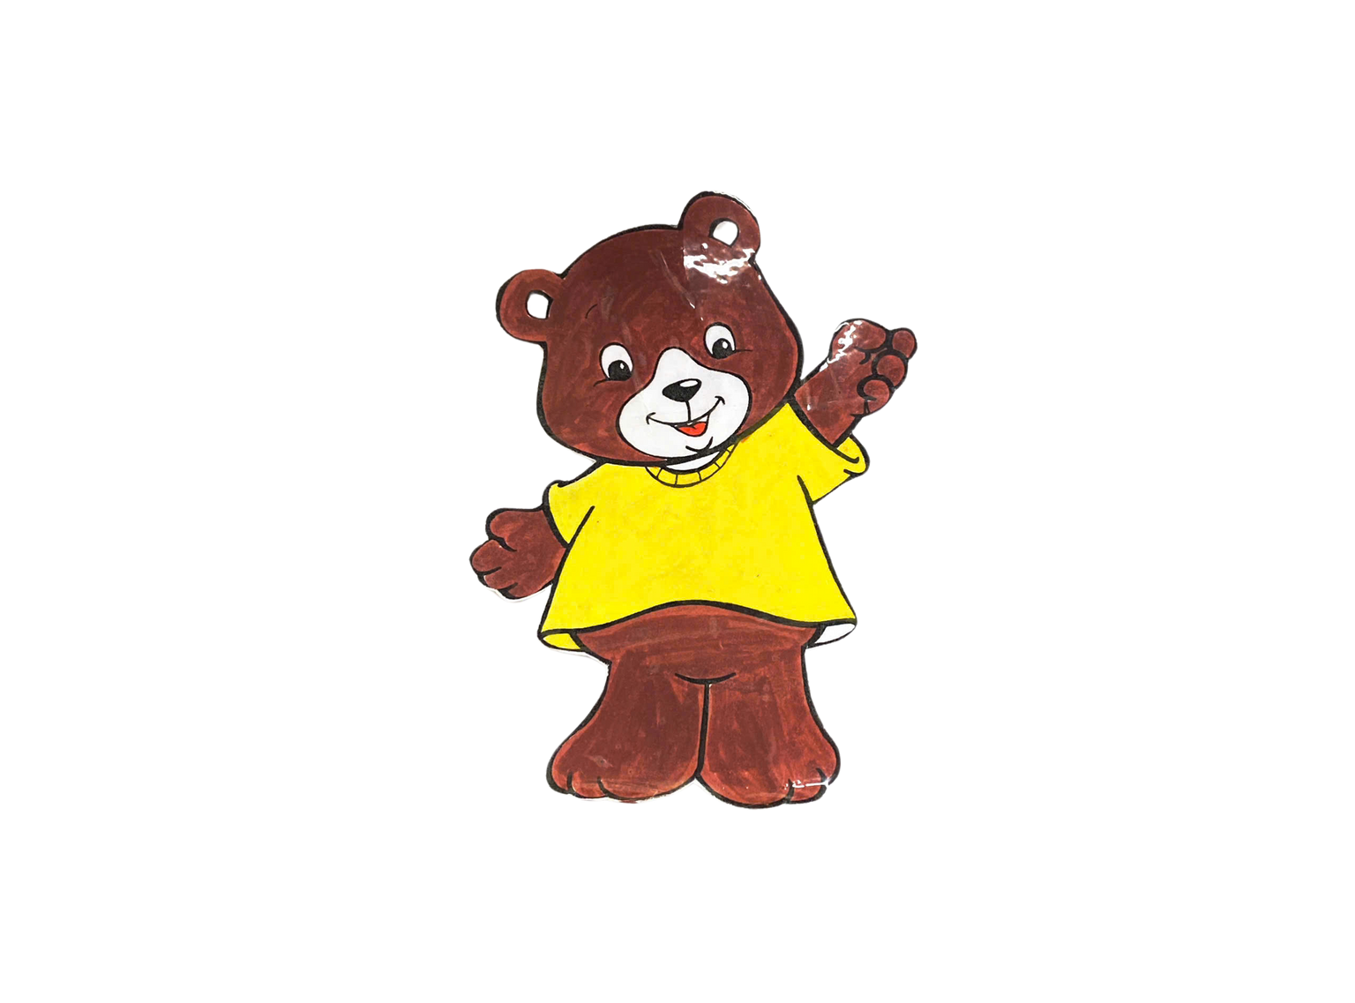
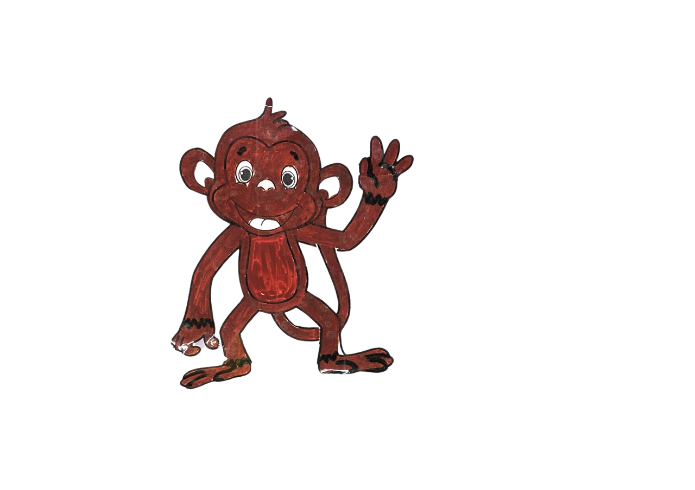
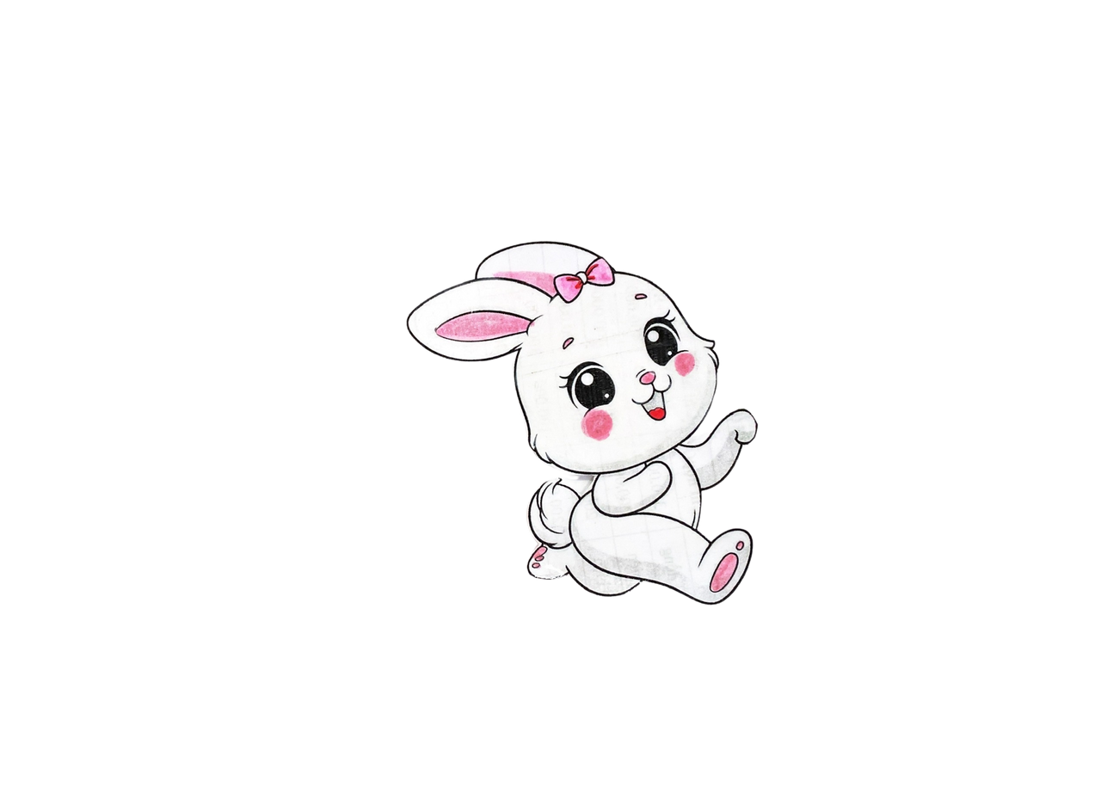

Slide 6


Slide 11

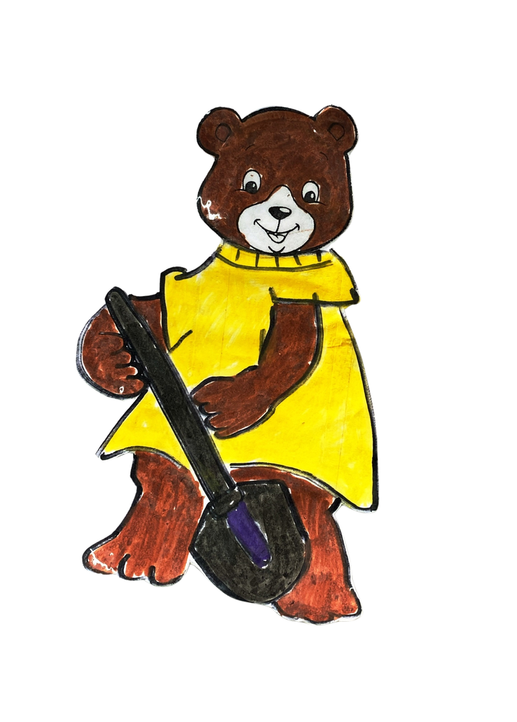




`

Slide 12









Slide 13
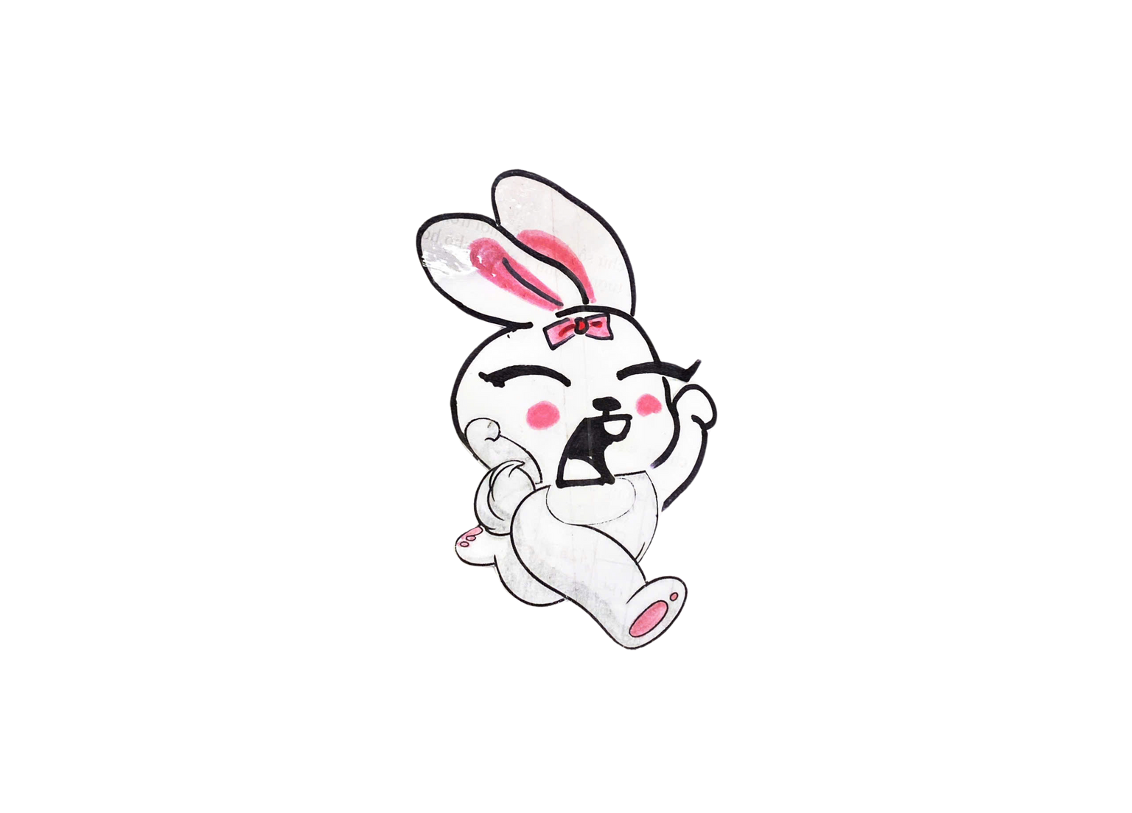

Slide 14
2. PHƯƠNG PHÁP, HÌNH THỨC TỔ CHỨC
Đàm thoại trích dẫn nội dung
đoạn truyện

Slide 15
2. PHƯƠNG PHÁP, HÌNH THỨC TỔ CHỨC
THẢO LUẬN NHÓM

Slide 16
2. PHƯƠNG PHÁP, HÌNH THỨC TỔ CHỨC
TRẺ TẬP KỂ CHUYỆN SÁNG TẠO

Slide 17
2. PHƯƠNG PHÁP, HÌNH THỨC TỔ CHỨC
Cô kể lần 3 kết hợp rối bóng

Slide 18
3. KẾT THÚC

